Slide 1
Fedora 24新特性介绍
讲述：
Zamir SUN
Fedora中文用户组
Content is available under Creative Commons Attribution-ShareAlike unless otherwise noted.

Slide 2

自我介绍
Fedora中文用户组成员
协助组织Fedora社区活动及Fedora推广
zsun @ fedoraproject.org

Slide 3
主题
Fedora简介
Fedora 24 新特性
Fedora 24 发行以来社区变化
志愿者征集

Slide 4
Fedora简介

Slide 5

Fedora is
An GNU/Linux based operating system, a collection of software that makes your computer run. You can use Fedora in replacement of other operating systems such as Microsoft Windows™ or Mac OS X™. The Fedora operating system is completely free of cost for you to enjoy and share.

Slide 6
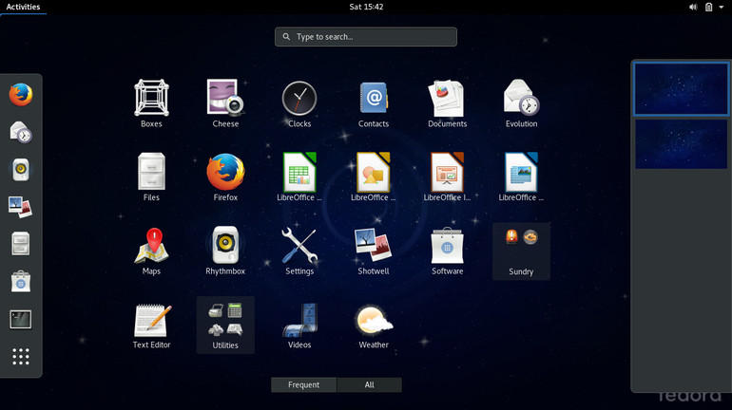
Fedora 是

Slide 7
Fedora 是
Fedoraproject是一个全球化的社区，有各种热爱、使用以及开发自由软件的人组成。Fedora希望通过社区的形式成为创作和传播自由软件代码的领跑者。

Slide 8
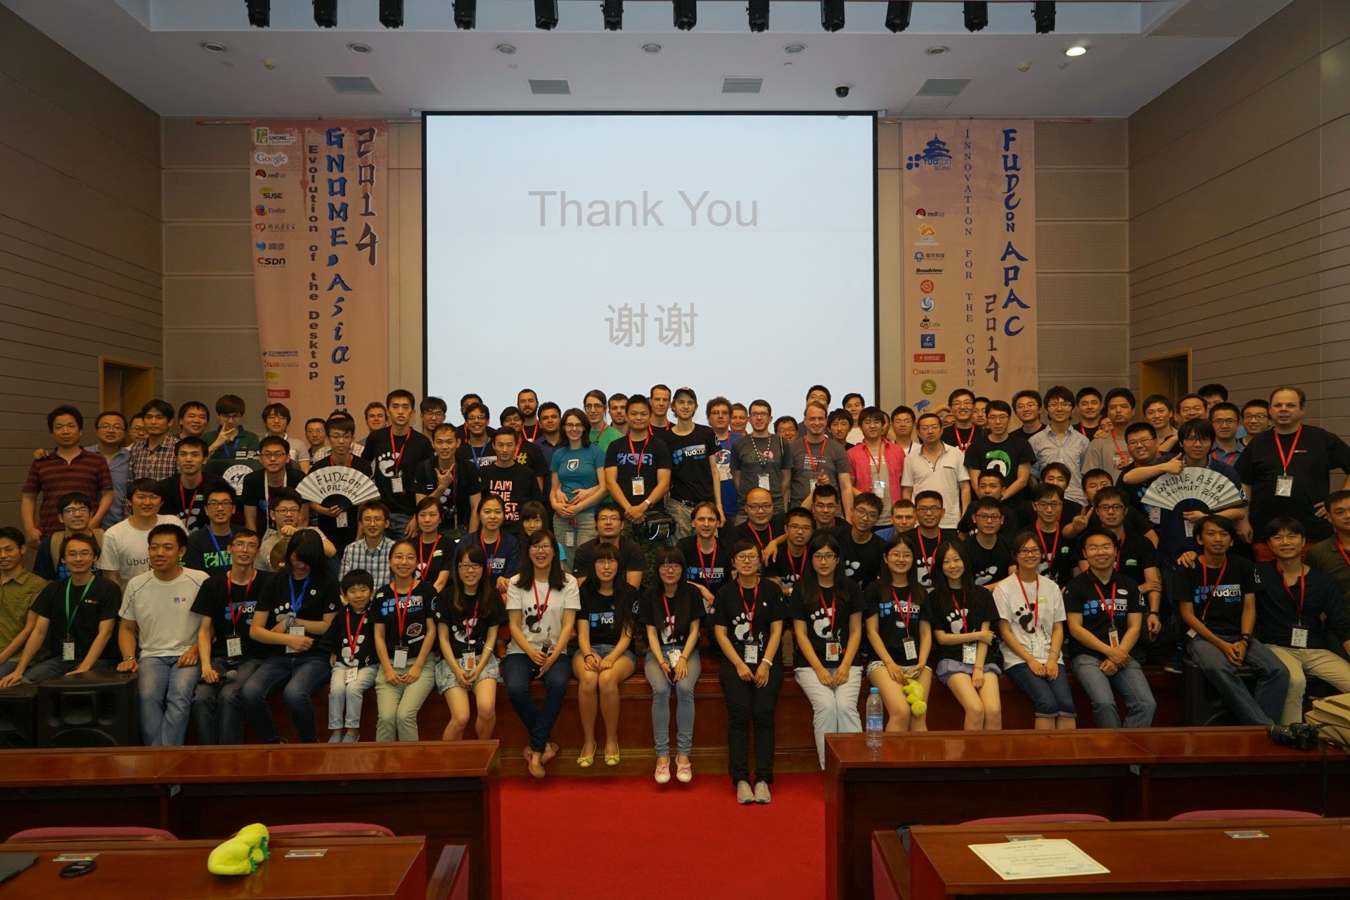
Fedora is

Slide 9

核心价值

Slide 10


freedom
100% 自由,合法, 可自由分发.
软件、艺术作品、代码...任何部分都不例外

Slide 11

friends
每个人都愿意分享一些东西。
共同成长。
意见不同，讨论，共识。

Slide 12

features
出色的技术
与上游密切
部分特性会被RHEL、openSUSE, Ubuntu, Mandriva, 等采用

Slide 13

first
创新
不需要其他人推动
迅速的发行周期
社区力量主导研发

Slide 14

下载 Fedora
https://getfedora.org

Slide 15




不同 口味 和 架构
工作站
服务器
云
首要架构：
  x86, x86_64, 32位 ARM-hfp
次级架构
  ARM Arch 64, s390x,

Slide 16
Fedora 24 新特性

Slide 17
全局
使用glibc 2.23 + GCC 6.0 进行编译
内核更新到4.5.7

Slide 18


Workstation
GNOME 3.20
  改进的文件搜索
  更美观的字体显示
  更简易的打印任务管理
  更方便的鼠标设备管理
图形化升级程序
Flatpak支持
Libre Office 5.1
…

Slide 19
Server
更加模块化
更加专注
更小的体积
Free IPA 4.3使身份认证变得更简单
改进的域控

Slide 20
Cloud
添加了对OpenShift Origin的支持，使PaaS变得更简单

Slide 21
Fedora社区的变化

Slide 22
Fedora社区变化*
FOSCo替代FAmSCo
  Fedora Outreach Steering Committee
Outreach and impact lead 以及FPL由Red Hat总部聘任社区成员全职担任

Slide 23
改变了预算制度*
Fedora社区活动需要在上一财年提出计划
  July 9-10 (FY2017) 讨论了FY2018的活动和预算。
为申请更多活动经费做准备

Slide 24
当前中文用户组的任务
发展新的Fedora社区贡献者，尤其是大使

Slide 25
WANTED

Slide 26
加入社区
http://join.fedoraproject.org
创建一个Fedora账户
找到感兴趣的小组并加入
订阅邮件列表
从社区中选择一人成为你的mentor(如果有必要的话）
关注Fedora的动态

Slide 27






加入Fedora
内容作者
设计师
People Persons
系统开发者
本地化（翻译）
Web开发

Slide 28
内容作者
编写教程和文章
写文档，指南，how-to，FAQ，市场推广材料，流程/方法文档，发行注记
编写可用性文档
需要的技能：写作，编辑，技术知识

Slide 29
设计师
设计各种项目，包括: Fedora Logo, 宣传横幅, 小组件，图标，主题，媒体艺术品，海报，T-Shirt
技能:GIMP, Inkscape,设计

Slide 30
系统开发人员
创造新的应用程序
成为打包者，创建和维护RPM包
测试/”破坏” Fedora
技能：编程、打包、找bug

Slide 31
People Person
传播与推广Fedora的精神
思考并寻找创新的方式推广Fedora
设计市场策略来推广和支持Fedora 在全球的使用
向开发者提供系统bug的反馈
技能 : 社交能力，活动组织，客户服务/支持，激情
Especially Wanted

Slide 32
翻译（本地化）
翻译文档，指南，how-to，FAQ，市场推广材料，过程/方法文档
将软件翻译到你的母语
技能：英语，母语，技术知识

Slide 33
Translator
https://fedoraproject.org/wiki/L10N/zh-cn
https://fedora.transifex.com/
https://fedoraproject.org/wiki/L10N/Guide/zh-cn
You can translate wiki pages or software or anything you are willing to

Slide 34
网页开发和系统管理
改善Fedora形象，为用户和开发者创作最好的web用户体验
技能: Python, XML/XHTML, CSS, Web app development, Linux 系统管理

Slide 35
加入 Fedora
将学习扩展到更广阔的空间。
贵在坚持，开始后就不要轻言放弃。

Slide 36
加入 Fedora中文用户组
chinese @ lists.fedoraproject.org
#fedora-zh on freenode.net
Weibo: @fedoraproject

Slide 37
Reference
[1] http://en.wikipedia.org/wiki/Free_and_open-source_software
[2] http://www.gnu.org/philosophy/free-sw.html
[3] http://www.deeproot.in/community/student-project/advantages

Slide 38
Questions?
Contact:
zsun@fedoraproject.org
Content is available under Creative Commons Attribution-ShareAlike unless otherwise noted.

